Slide 1

Aprendizaje Automático y Minería de Datos
Clasificador de Pokémons
Diego Baratto Valdivia
Leonor Cuesta Molinero
Notes:
Leonor

Slide 2
El proyecto
Clasificador de legendarios
Clasificador de tipos
SVM
Regresión Logística
Redes Neuronales
Notes:
Leonor

Slide 3
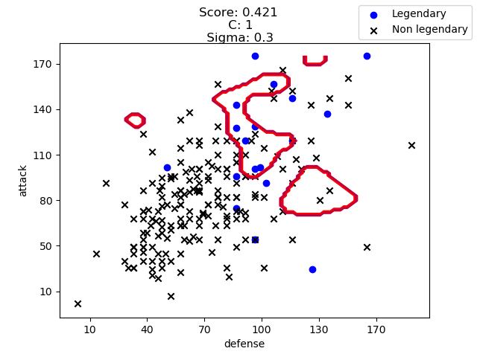
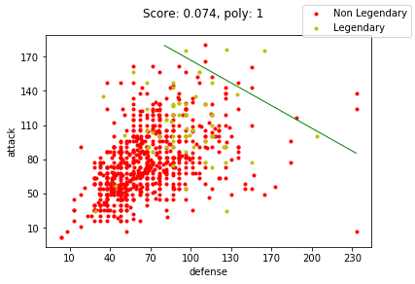
Clasificador de Legendarios
SVM
Regresión Logística

Slide 4
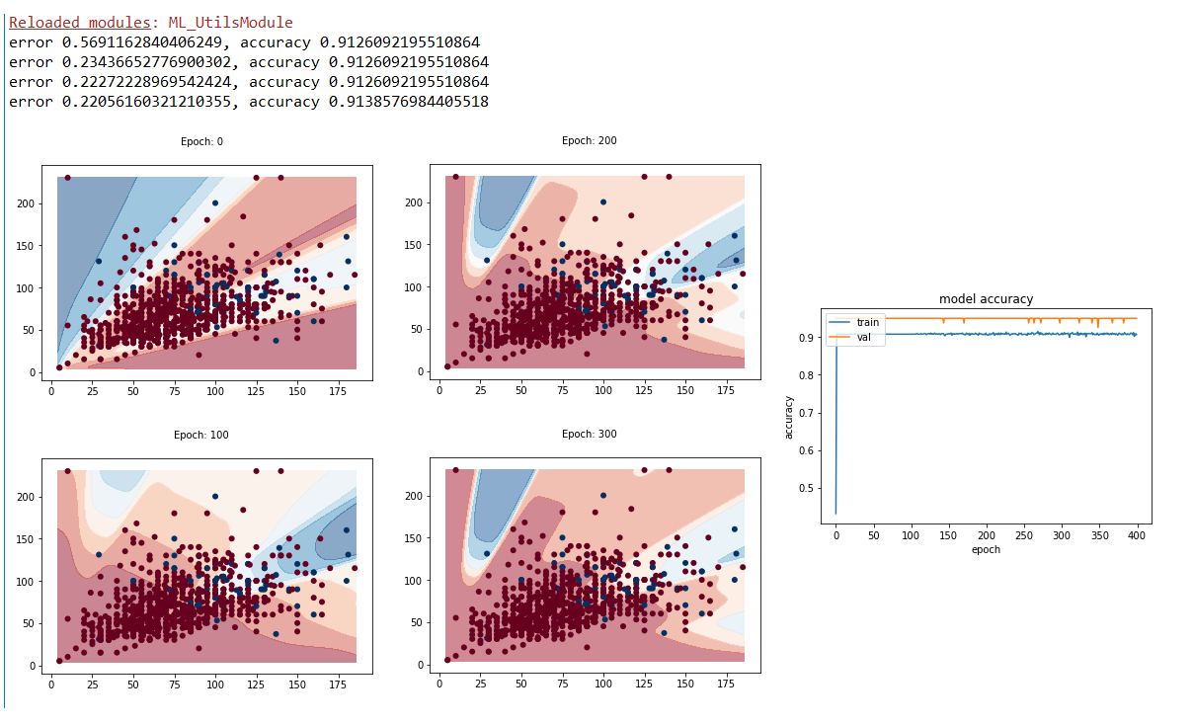
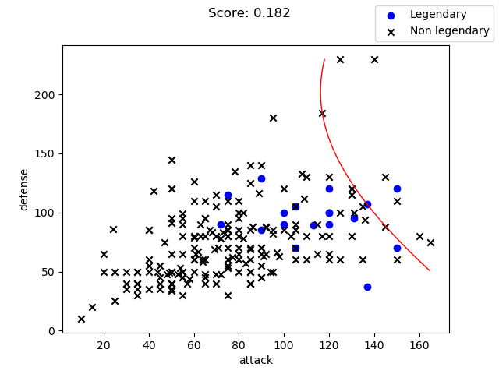
Clasificador de Legendarios
Keras
400 vueltas
Redes Neuronales
Lambda = 1

Slide 5
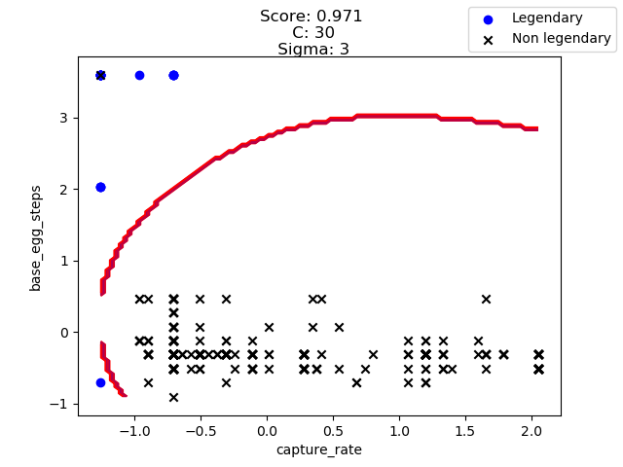
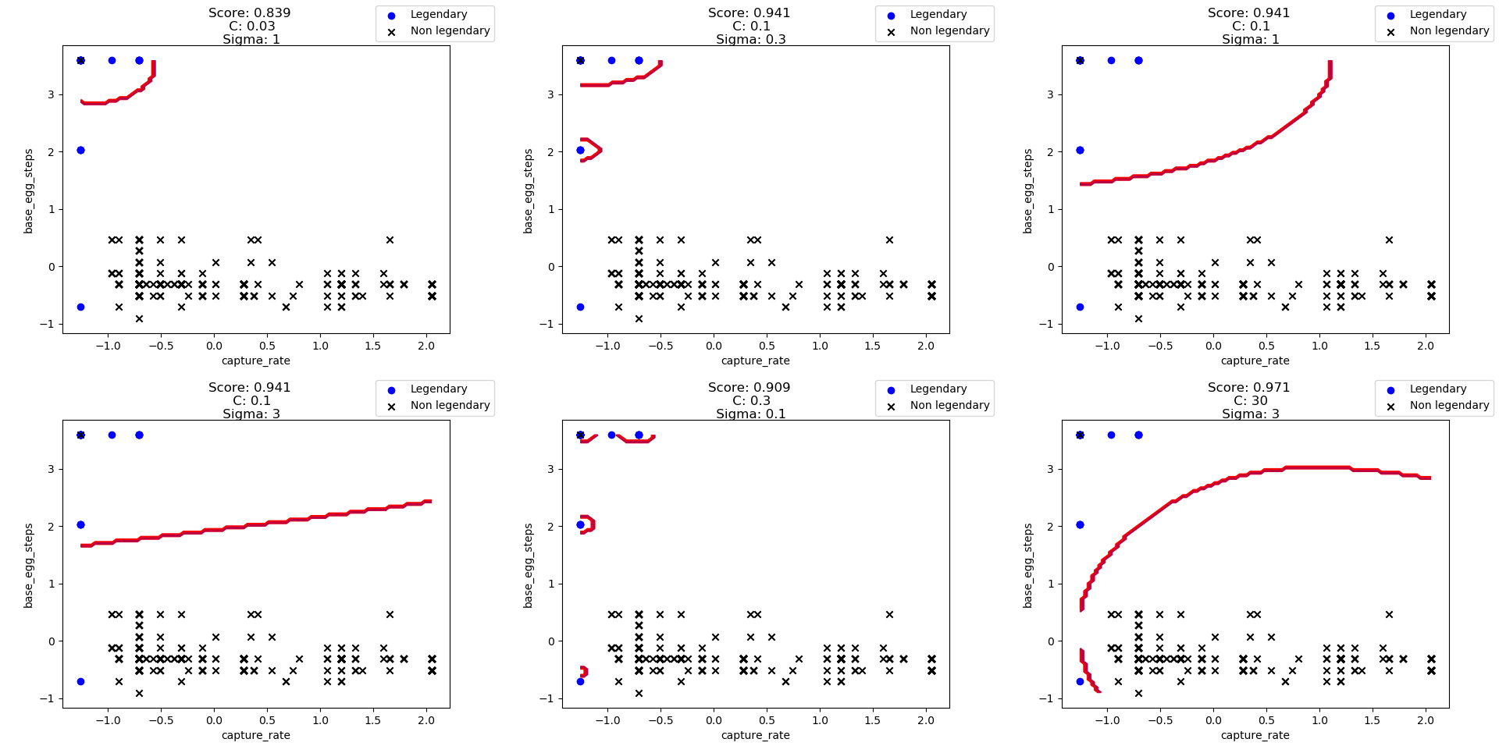
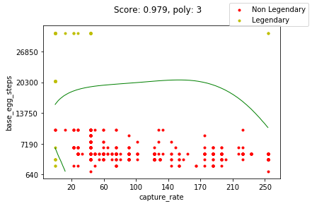
Clasificador de Legendarios
SVM
Regresión Logística
Notes:
Evol SVM

Slide 6
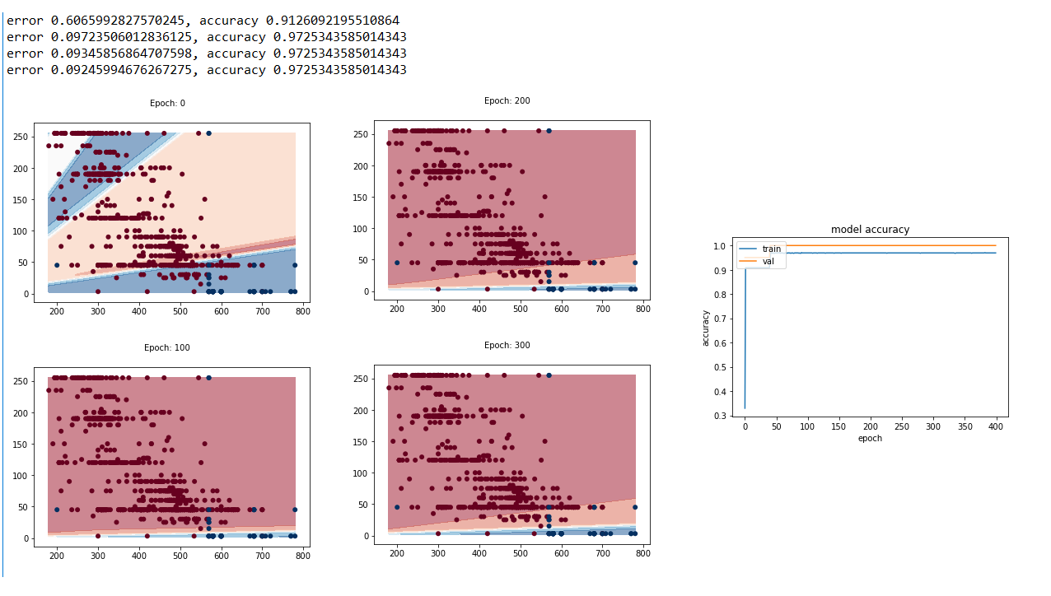
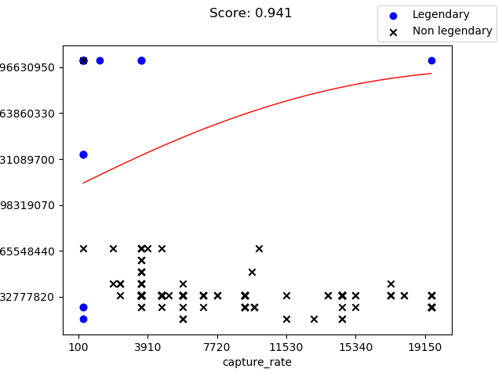
Clasificador de Legendarios
Keras
400 vueltas
Redes Neuronales
Lambda = 1

Slide 7
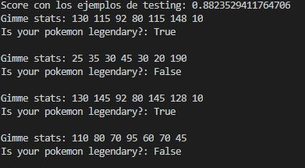
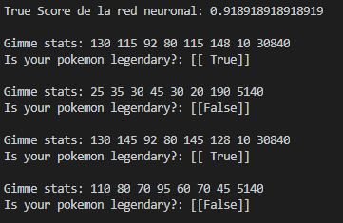
Clasificador de Legendarios
Redes Neuronales
Lambda = 1
SVM
Notes:
Diego

Slide 8
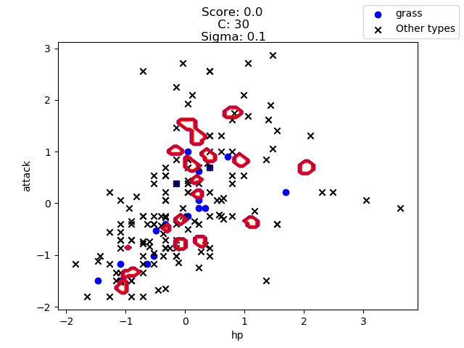
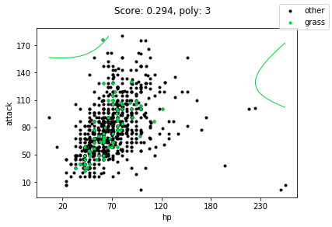
Clasificador de Tipos
SVM
Regresión Logística

Slide 9
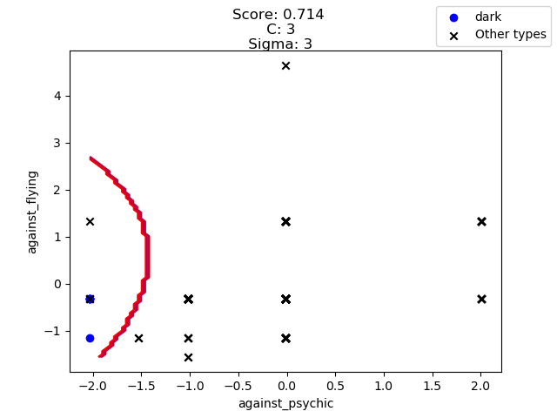
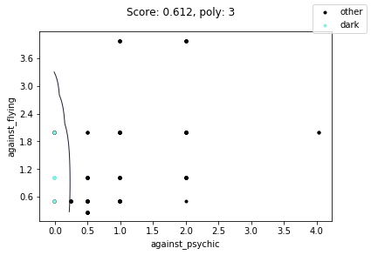
Clasificador de Tipos
Regresión Logística
SVM

Slide 10
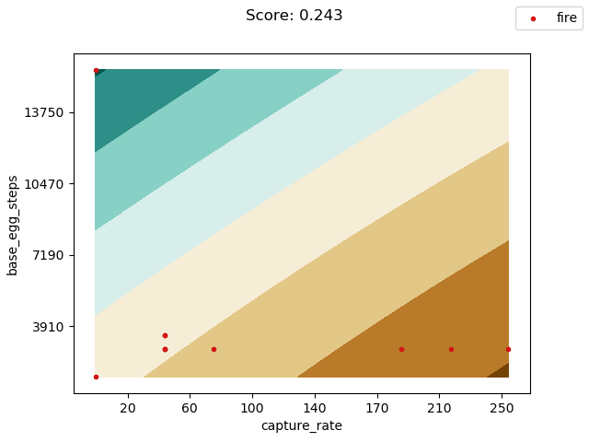
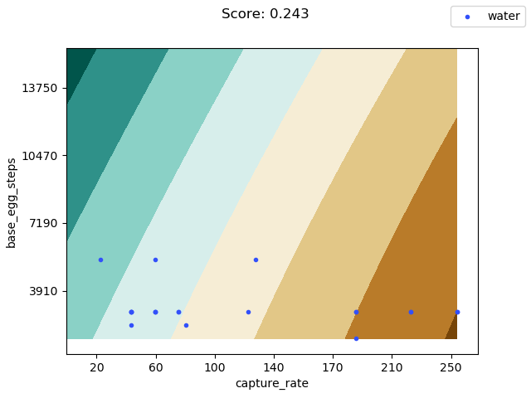
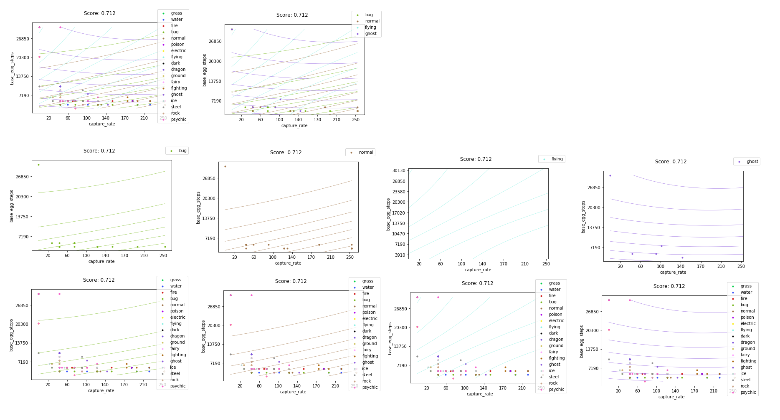
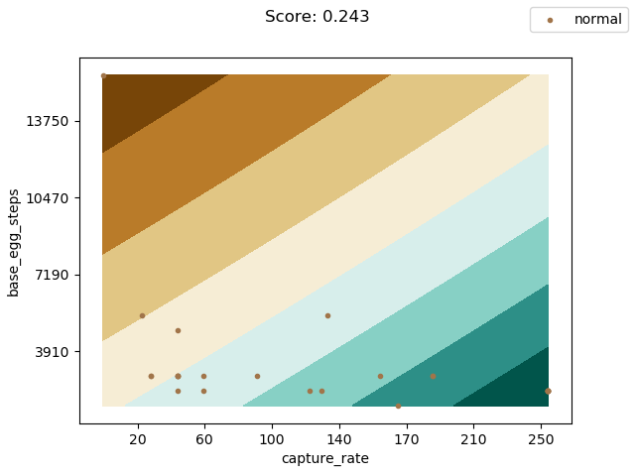
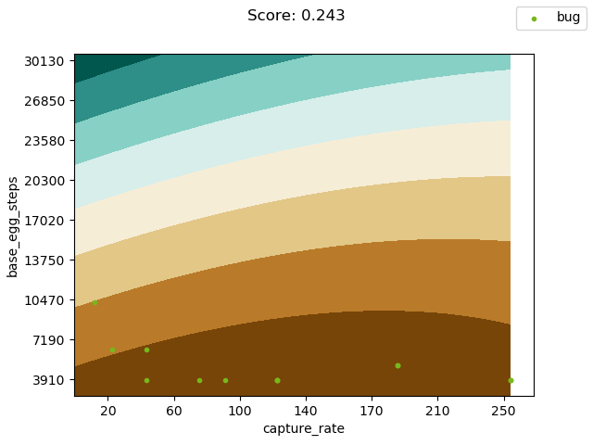
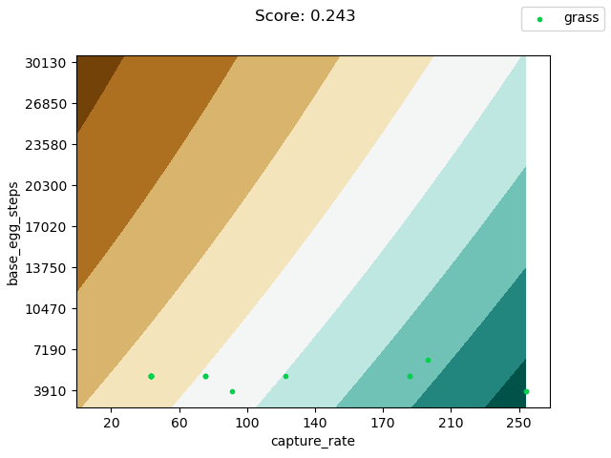
Clasificador de Tipos
Redes Neuronales
Lambda = 1
Cuanto más cercano al azul, más seguridad tiene en su clasificación.

Slide 11

Conclusiones
Legendarios
Regresión Logística
Capture Rate
Base Egg Steps
Percentage Male
Notes:
Leo + Diego

Slide 12
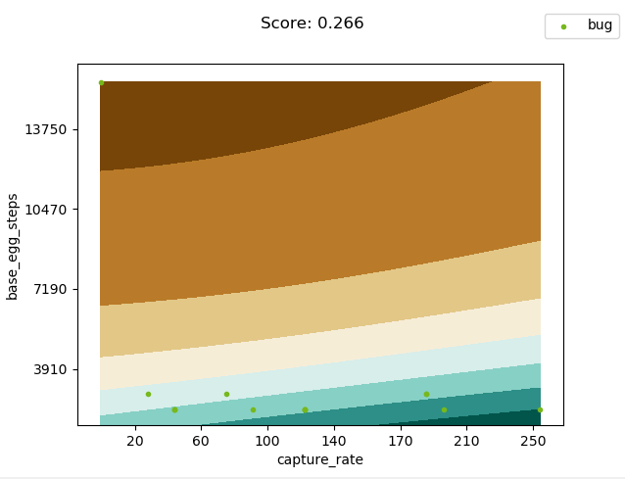

Conclusiones
Tipos
Redes Neuronales
Against X
Según Boruta:
Percentage Male
Special Attack
Notes:
Leo + Diego

Slide 13
Aprendizaje Automático y Minería de Datos
FIN
Clasificador de Pokémons
Diego Baratto Valdivia
Leonor Cuesta Molinero

